Slide 1

স্বাগতম

Slide 2
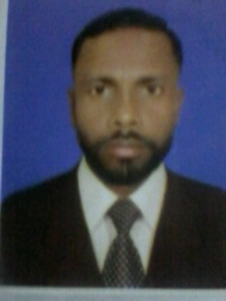
শিক্ষক পরিচিতি
মোঃ মোফাজ্জল হোসেন,
সিনিয়র সহকারি শিক্ষক,
কে.ডি.ডি.এ.উচ্চ বিদ্যালয়,
মাদারিপুর ।

Slide 3
পাঠ পরিচিতি
নবম-শ্রেণী
বিষয়-ফিন্যাংস ও ব্যাংকিং
অধ্যয়- ৭ ম
সময়- ৪৫ মিনিট

Slide 4
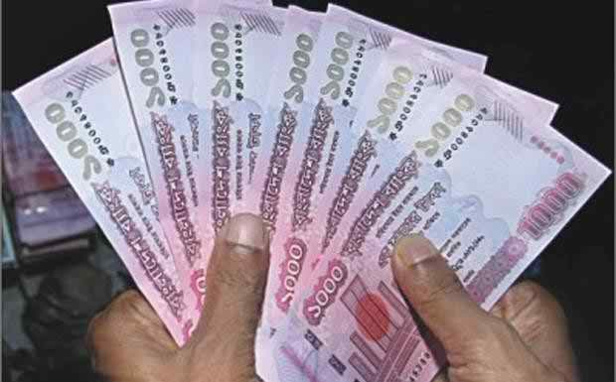

Slide 5
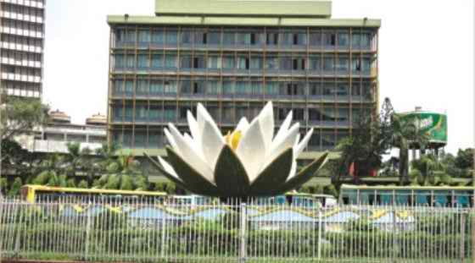
বাংলাদেশ ব্যাংক
Notes:
বাংলাদেশ ব্যাংক

Slide 6
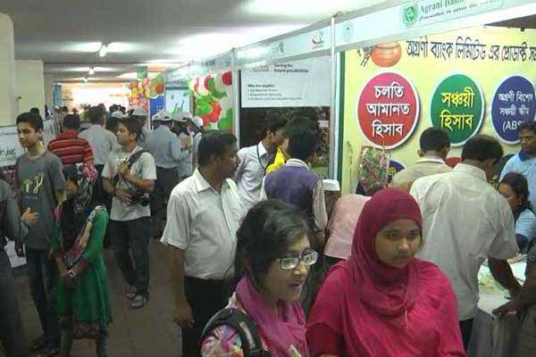
ইসলামি ব্যাংক

Slide 7
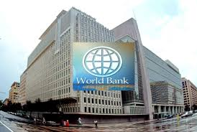

Slide 8
তা হলে এসো আজ আমরা শিখব—”ব্যাংক ও তার প্রকারভেদ”

Slide 9
এ পাঠ শেষে শিক্ষার্থীরা যা জানতে পারবে-
১। ব্যাংক ,ব্যাংকার ও মক্কেল কি তা বলতে পারবে,
২। ব্যাংক ,ব্যাংকার ও মক্কেল কি তা লিখতে পারবে,
৩। ব্যাংক ব্যবসায়ের শ্রেণী বিভাজন বর্ণনা করতে পারবে ।

Slide 10
টেক্স বই এর সাহায্যে
Notes:
টেক্স বই এর সাহায্যে

Slide 11
দলীয় কাজ
বাংলাদেশের ১০ টি বেসরকারি ব্যাংকের নাম লেখ ।

Slide 12
বাড়ির কাজ
সরকারি ব্যাংক বেসরকারি ব্যাংক
১। ১।
২। ২।
৩। ৩।
৪। ৪।
উপরের ছক টি পূরন করে খাতায় লিখে আনবে
Notes:
উপরের ছক টি পূরন করে খাতায় লিখে আনবে

Slide 13

ধন্যবাদ
Notes:
ধন্যবাদ

